Slide 1

Uso de Lactobacillus casei Subespécie Rhamnosus GG e
Colonização gastrointestinal por espécies de Candida em
Recém-nascidos prematuros
Use of Lactobacillus casei subspecies Rhamnosus GG and gastrointestinal colonization by Candida species in preterm neonates.
Manzoni P.J Pediatr Gastroenterol Nutr. 2007 Dec;45 Suppl 3:S190-4. doi: 10.1097/01.mpg.0000302971.06115.15.PMID: 18185091 Review.
Apresentação: Antônio Coelho – R4 Neonatologia/HMIB/SES/DF
Coordenação: Nathália Bardal
Revisão: Paulo R. Margotto
www.paulomargotto.com.br
Brasília, 14 de novembro de 2020
Veja também!
Uso e segurança de probióticos na Unidade de Terapia Intensiva Neonatal:
um estudo de coorte compatível
(2020)

Slide 2
Candida - Relato de morbidade em pré-termos
Fungos (particularmente espécies de Candida) tornaram-se importantes agentes causadores de infecções em recém-nascidos prematuros.
As várias espécies de Candida são agora a terceira causa mais frequente de sepse de início tardio em recém-nascidos prematuros de muito baixo peso (MBPN) (peso ao nascer < 1500 g) em unidades de terapia intensiva neonatal (UTIN).
A incidência estimada de infecção fúngica sistêmica (IFS) está entre 1,6% e 9% e atinge 15% em recém-nascidos de extremo baixo peso .
As infecções fúngicas sistêmicas neonatais estão associadas a alta gravidade, morbidade substancial e comprometimento do neurodesenvolvimento.

Slide 3
COLONIZAÇÃO DE CÂNDIDA E RESERVATÓRIO INTESTINAL EM NEONATOS PRÉ-TERMOS
Colonização por Cândida, detectada em todos os locais que podem ser monitorados com culturas seriadas, é a condição mais frequentemente associada ao desenvolvimento de infecção fúngica sistêmica.
Estima-se que aproximadamente 60% dos neonatos MBPN sejam colonizados durante o primeiro mês em uma UTIN, com 85% deles adquirindo colonização horizontal.
Muitos dos neonatos colonizados acabam infectados. Baley et al (8) calcularam que, entre 100 neonatos MBPN, 33% foram colonizados e 7 deles evoluíram para infecção fúngica sistêmica.
O exame do trato digestivo (culturas de esfregaços faríngeos, aspirado gástrico, fezes e esfregaços retais) mostra ser este o local de colonização com maior predição para disseminação subsequente.

Slide 4
Recém-nascidos prematuros em cuidados intensivos estão em alto risco de doenças intestinais com proliferação de uma microflora patogênica (incluindo fungos).
No prematuro, os métodos utilizados na UTIN, como tratamento com antibióticos, nutrição parenteral total podem retardar ou prejudicar o processo de colonização intestinal.
Neonatos prematuros são, portanto, mais lentos para adquirir microorganismos comensais, como bifidobactérias, e são mais suscetíveis à colonização patogênica.
Além disso, a alimentação oral nem sempre pode ser iniciada e mantida. Sabe-se também que o intestino do prematuro apresenta pouca motilidade e predisposição ao supercrescimento bacteriano.
O trato digestivo é, portanto, considerado o reservatório e local mais importante para a colonização por todos os tipos de patógenos e subsequente sepse.

Slide 5
ESTRATÉGIAS PROFILÁTICAS ATUAIS
Pesquisas têm se concentrado em desenvolver uma estratégia profilática ideal para reduzir as taxas de colonização fúngica e, assim, reduzir a incidência de infecção fúngica sistêmica.
Drogas antifúngicas sistêmicas, principalmente o fluconazol, foram testadas com resultados promissores.
Em todos os estudos de fluconazol, constatou-se que diminui consistentemente as taxas de incidência de colonização de espécies Cândida em neonatos prematuros em UTIN.
No entanto, ainda não está claro o que deve ser feito, como e para quais grupos de neonatos prematuros deve ser utilizado.

Slide 6
ESTRATÉGIAS PROFILÁTICAS ATUAIS
Alguns pesquisadores acreditam que o aparecimento de reações adversas ao Fluconazol e a seleção de cepas resistentes aos medicamentos são assuntos que ainda precisam ser esclarecidos.
A relação custo: benefício da profilaxia com Fluconazol e o tipo de população em risco para a qual ele poderia ser melhor usado são outras questões duvidosas, junto com os melhores parâmetros de resultado para avaliação de sua eficácia.
Por todos esses motivos, o uso de antifúngicos ainda levanta dúvidas e ainda não foi estabelecido como o padrão de cuidado.
Os probióticos podem fornecer uma abordagem inovadora e menos invasiva porque modificam a flora intestinal ao colonizar o trato gastrointestinal.

Slide 7
O PROBIÓTICO PODE FUNCIONAR?
O pano de fundo para a eficácia dos probióticos em neonatos prematuros vem da observação de que bebês prematuros têm menos episódios de sepse de início tardio, enterocolite necrosante, diarreia e infecção do trato urinário, e eles precisam de menos terapia antibiótica quando alimentados com o leite de suas próprias mães em comparação com bebês semelhantes que recebem fórmula.
A amamentação, de fato, permite um contato próximo entre a mãe e seu filho, e o leite materno tem biofatores que ajudam a estabelecer bifidobactérias e lactobacilos (a chamada '' flora bífida '') como bactérias intestinais predominantes.

Slide 8
O PROBIÓTICO PODE FUNCIONAR?
O nascimento de um prematuro extremo interrompe a alimentação precoce com o leite materno, que ocorre quando o recém-nascido está saudável e a termo. Bebês prematuros não podem ter contato materno próximo, não podem deixar o hospital logo após o nascimento, muitas vezes estão sujeitos a amamentação retardada e, portanto, adquirem flora intestinal da UTIN.
Em alguns estudos, os probióticos demonstraram ser eficazes na redução do crescimento excessivo de patógenos no intestino de neonatos prematuros e na redução da incidência de enterocolite necrosante e sepse bacteriana.
À luz dessas descobertas, podemos hipotetizar quaisquer relações entre os probióticos e espécie de Candida no recém-nascido pré-termo na UTIN?

Slide 9
O PROBIÓTICO PODE FUNCIONAR?
Estudos em ratos mostraram que os probióticos podem interferir com fungos no reservatório entérico. Lactobacillus casei subsp Rhamnosus GG ( LGG) reduz a colonização entérica e infecção fúngica sistêmica.
Vários mecanismos podem ser responsáveis por essa proteção. Nos estudos mencionados, o LGG atua em vários níveis simultaneamente para reduzir ambos: colonização de espécies por Candida e infecção sistêmica.
Além disso, em humanos, é possível que a colonização por flora benigna, como LGG, possa oferecer proteção contra a proliferação de fungos no trato gastrointestinal.

Slide 10
Estudo piloto
A primeira evidência de um efeito positivo dos probióticos na prevenção da colonização entérica por fungos em neonatos humanos vem de um ensaio clínico prospectivo, randomizado e duplo-cego realizado em 2006 na Itália .
Neste estudo, 80 bebês prematuros com baixo peso corporal foram aleatoriamente designados durante os primeiros 3 dias de vida para receber LGG em uma dosagem de 6 10 9 unidades formadoras de colônia com leite humano (grupo LGG, n ¼ 39) ou leite humano sozinho (grupo de controle, n ¼ 41) por 6 semanas ou até a alta, se antes de 6 semanas.
Todos os recém-nascidos tinham mais de 3 dias e começaram a alimentação oral com leite humano (de suas próprias mães ou de doadores) antes da randomização.

Slide 11
Estudo piloto
Nenhum tinha colonização fúngica de base no momento da inscrição, e eles não estavam sendo submetidos a qualquer outra forma de profilaxia antifúngica. A colonização fúngica entérica foi monitorada por vigilância (orofaringe, fezes, aspirado gástrico e culturas retais) realizada semanalmente.
Os resultados mostraram que o número total de culturas positivas, o número médio de fungos isolados obtidos de cada paciente e o número médio de isolados fúngicos obtidos de cada paciente colonizado foram significativamente menores no grupo LGG.
A taxa geral de colonização gastrointestinal foi de 23,1% nas crianças que receberam LGG e 48,8% naquelas com placebo.

Slide 12
Estudo piloto
Agrupando a análise para faixa de peso, a redução da colonização gastrointestinal geral foi significativa em neonatos com peso ao nascer de 1.001 a 1.500 g mas não em neonatos com peso ao nascer abaixo de 1000 g.
Em nenhum caso o LGG foi isolado de hemoculturas ou outras amostras. Da mesma forma, LGG nunca foi o agente causal suspeito de sepse não documentado microbiologicamente em nenhum neonato estudado. Nenhum efeito adverso ocorreu.
A incidência de IFS antes da alta foi ligeiramente, mas não significativamente, menor no grupo LGG assim como a incidência de enterocolite necrosante cirúrgica.

Slide 13
A redução de 2 vezes na colonização intestinal por fungos em neonatos MBP que receberam LGG neste estudo está de acordo com a maioria dos estudos realizados em bebês prematuros que receberam um medicamento antifúngico profilático, permitindo assim aos autores considerar a suplementação de LGG como uma promissora estratégia minimamente invasiva profilática em tais ambientes.
Neste estudo, os bebês com peso de 1.001 a 1.500 g se beneficiaram mais com o uso de probióticos do que aqueles com peso inferior a 1.000 g.
Sugerimos que combinações de drogas e probióticos podem ser benéficas em todos os neonatos MBP, com maior dependência de probióticos nos neonatos maiores e vice-versa nos menores.

Slide 14
O futuro
Resta agora ser determinado, em uma população suficientemente grande, se a diminuição na colonização fúngica gastrointestinal produzida por LGG também resulta em uma redução correspondente de IFS, como pode ser esperado.
O estudo piloto de Manzoni et al (54) foi desenhado e desenvolvido para testar o efeito do LGG na colonização, não na IFS.
Em conclusão, embora os resultados sobre a colonização sejam encorajadores, a hipótese de que LGG ou outros probióticos podem ser eficazes na prevenção de IFS deve ser testada em estudos.

Slide 15
O futuro
Esses estudos devem ser não apenas alimentados adequadamente (algumas centenas de neonatos RNMBP randomizados são necessários), mas também determinação da dose, para resolver a questão de se o impacto do LGG na doença invasiva pode depender de alterações na dose administrada.
A lactoferrina (LF) é uma proteína da ampla gama de componentes biologicamente ativos do leite humano.
Dados recentes de uma pesquisa básica sugerem que a combinação de LGG e LF pode aumentar as defesas de um intestino imaturo.
Sherman et al (55), de fato, mostraram que LGG mais LF administrado por via oral limitou o crescimento intestinal de Escherichia coli em ratos recém-nascidos de forma mais eficaz do que o LGG sozinho e sem aumentar o número de colônias de LGG.

Slide 16
O futuro
A administração de LF tem sido proposta como uma forma de reduzir a incidência de enterocolite necrosante e sepse com origem intestinal.
Com base nesses dados, a Força-Tarefa de Infecções Fúngicas Neonatais do Grupo de Estudo de Infecções Neonatais Colaborativo (afiliado à Sociedade Italiana de Neonatologia) projetou um estudo cego, multicêntrico, internacional, randomizado para testar a eficácia de uma profilaxia antifúngica com LGG mais LF (Dicoflor 60 º LF100; Dicofarm, Roma, Itália) em neonatos MBP na UTIN.
Esse estudo ainda não foi publicado, mas o desfecho primário deste estudo será não apenas a incidência de colonização fúngica intestinal, mas também a incidência de IFS, de sepse bacteriana e de enterocolite necrosante.

Slide 17
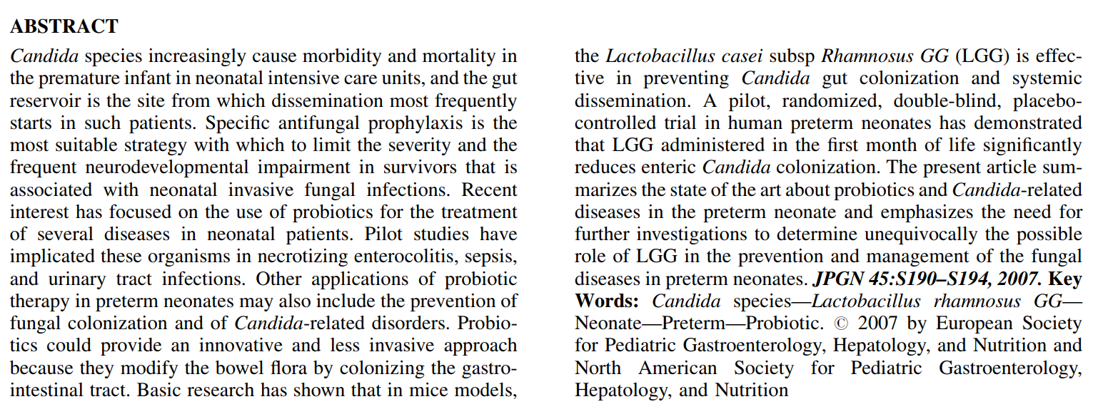

Slide 18
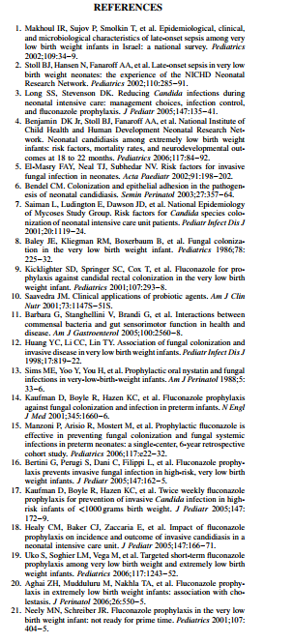
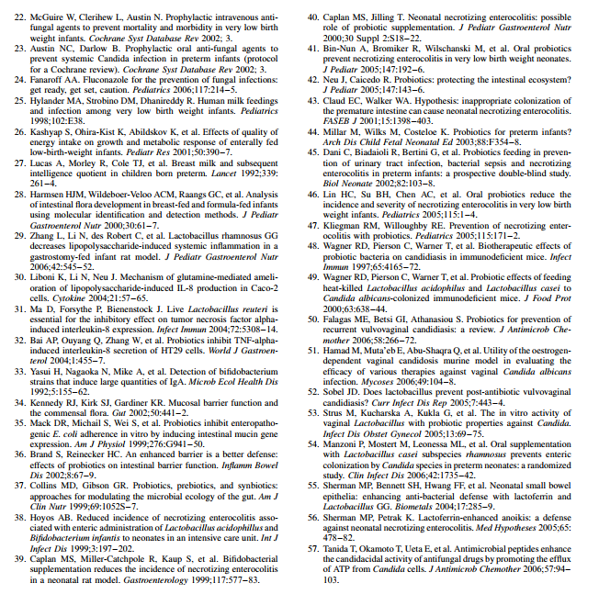

Slide 19
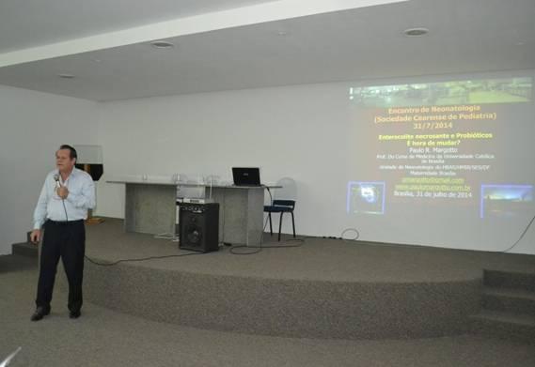
Nota do Editor da página neonatal paulomargotto.com.br , Dr. Paulo R. Margotto. Consultem também! Aqui e Agora!
A segurança é um grande problema ao se considerar a prescrição
de probióticos para bebês prematuros
Chiang MC, 2020
pmargotto@gmail.com
Fortaleza, 31 de julho de 2014 (Enterocolite necrosante e probióticos.É hora de mudar?)(Sociedade Cearense de
Pediatria)

Slide 20
Suplementação de rotina de Lactobacillus rhamnosus GG e risco de
enterocolite necrosante
em pacientes com muito baixo peso ao nascer
Routine Supplementation of Lactobacillus rhamnosus GG and Risk of Necrotizing Enterocolitis in Very Low Birth Weight Infants.
Kane AF, Bhatia AD, Denning PW, Shane AL, Patel RM.J Pediatr. 2018 Apr;195:73-79.e2. doi: 10.1016/j.jpeds.2017.11.055.PMID: 29402455 Free PMC article. Artigo Livre!
2017
Avaliar se a suplementação de rotina de Lactobacillus rhamnosus GG ATCC 53103 (LGG) está associada a uma diminuição do risco de enterocolite necrosane (NEC) em bebês de muito baixo peso ao nascer (MBPN).
Os autores avaliaram 640 RNMBP com idade gestacional mediana de 28,7 semanas (IQR 26,3–30,6); 78 (12%) desenvolveram NEC. A mediana de idade na primeira dose de LGG foi de 6 dias (IQR 3–10) e a duração da suplementação foi de 32 dias (IQR 18–45).
A incidência de NEC na época antes da implementação do LGG foi de 10,2% em comparação com 16,8% após a implementação.
Na análise multivariada, a suplementação de LGG foi associada a um maior risco de NEC (odds ratio ajustada 2,10, IC 95% 1,25-3,54, P = 0,005).
O autores não encontraram nenhuma variação de causa especial no NEC após a implementação da suplementação com LGG.
Não houve episódios de sepse por Lactobacillus durante 5558 dias infantis de suplementação com LGG.

Slide 21
Em uma pesquisa por telefone em unidades de terapia intensiva neonatal (UTIN) nos Estados Unidos, 14% das UTINs relataram suplementar probióticos em bebês MBP, dos quais Lactobacillus rhamnosus GG (LGG) na forma de Culturelle foi o produto mais comumente usado .
No entanto, faltam ensaios clínicos randomizados que demonstrem a eficácia desse produto probiótico na redução do risco de NEC. Além disso, há incerteza quanto à dose apropriada e ao momento ideal de administração de probióticos.
Como este é um estudo observacional, esse resultados suportam apenas uma associação e não causalidade.
O presente estudo tem vários pontos fortes. Medimos uma série de potenciais fatores de confusão, o que nos permitiu controlar as diferenças nas características dos pacientes que poderiam ter confundido a relação entre a suplementação de LGG e a NEC

Slide 22
CONCLUSÃO
Em conclusão, a suplementação de rotina com LGG em uma dose de 2,5 a 5 × 10 9 UFC / d iniciada em uma idade média de 6 dias não foi associada a um menor risco de NEC nessa coorte de Centro único de bebês MBPN.
Dado que esses resultados estão em contraste com os resultados de metaanálises agrupadas, esses resultados destacam a necessidade de estudos adicionais para avaliar cepas e produtos probióticos individuais, com foco na qualidade do produto, tempo de iniciação, bem como avaliar qualquer interação com a alimentação com leite humano e uso de antibióticos para entender melhor os efeitos do tratamento com probióticos na NEC.

Slide 23

Probióticos: existe espaço para eles na UTI Neonatal?
Paulo R. Margotto
1o Simpósio Internacional de Neonatologia do Distrito Federal. 10 Simpósio Internacional de Neonatologia do
HMIB “Dr. Paulo R. Margotto” 25 a 27 de outubro de 2018
2018
Não temos usado probióticos nos recém-nascidos pré-termos de risco para enterocolite necrosante, tal como a expressiva maioria dos Centros Neonatais do Brasil, apesar dos resultados favoráveis das metanálises.
Acreditamos que seria inoportuna comparar o uso de probióticos a estratégias solidamente estabelecidas como o uso de surfactante e corticosteróides antenatais,como proposto pelo australiano Tarnow-Mordi W em recente Editorial publicado online no Journal of Pediatrics (2014).
Ainda há incertezas não totalmente resolvidas, como:clareza nas preparações dos probióticos, diversas espécies com diferentes efeitos, dosagem, vivos ou atenuados, falta de regulação federal dos probióticos como aditivos alimentares ou droga, número insuficiente de recém-nascidos<1000g para a avaliação (maior risco de enterocolite necrosante), menor taxa de uso de leite humano nos estudos e o desconhecimento de efeitos a longo prazo da alteração da microbiota intestinal.

Slide 24
Usamos precocemente na nossa Unidade colostro e leite da própria mãe o mais precoce possível para estes recém-nascidos de risco, (iniciando nas primeiras 24 se possível) evidência sólida de que estamos promovendo o crescimento das bifidobactérias (inibe o crescimento de coliformes e outros organismos potencialmente patogênicos).
A administração de probióticos nesses pacientes pode influenciar a longo prazo do padrão bacteriano.

Slide 25
Sepse por Lactobacillus rhamnosus associada à terapia probiótica
em um bebê prematuro extremo: Patogênese e uma revisão para os médicos.
Lactobacillus rhamnosus sepsis associated with probiotic therapy in an extremely preterm infant: Pathogenesis and a review for clinicians.
Chiang MC, Chen CL, Feng Y, Chen CC, Lien R, Chiu CH.J Microbiol Immunol Infect. 2020 Apr 3:S1684-1182(20)30089-X. doi: 10.1016/j.jmii.2020.03.029. Online ahead of print.PMID: 32307246 Free article. Artigo Livre
2020
Os autores relatam uma criança pré-termo do sexo feminino que recebeu Lactobacillus rhamnosus GG oral, mas desenvolveu sepse 12 dias após o tratamento. As culturas de sangue e a ponta do cateter produziram L. rhamnosus . O sequenciamento de última geração foi realizado para analisar isolados de sangue, fezes, cateter e cápsulas do produto. Também determinamos as capacidades desses isolados para formar biofilmes. Foi realizada uma revisão da literatura.

Slide 26
Resultados
A paciente foi tratada com ampicilina e piperacilina / tazobactam, e posteriormente se recuperou sem complicações. A análise das sequências do genoma indicou que todos os isolados pertenciam ao clone de L. rhamnosus GG (ATCC 53103), sugerindo que a sepse foi uma infecção relacionada ao cateter causada pelo probiótico oral. L. rhamnosus GG (ATCC 53103) e a cepa probiótica testada formaram biofilmes em todas as condições de crescimento.
Os isolados do sangue e da ponta do cateter também formaram biofilmes, mas o isolado de fezes não. A capacidade de formação de biofilme intrínseca em L. rhamnosus GG dependeu de fatores ambientais e do tipo de meio de cultura.
Revisão da literatura sobre L. rhamnosus: A sepse por GG em bebês prematuros e jovens revelou que quase 60% dos pacientes tinham suspeita ou confirmação de cateter infectado.

Slide 27
Cada vez mais evidências apóiam o uso de probióticos para a prevenção de
NEC em bebês prematuros. No entanto, a Food and Drug Administration dos Estados Unidos ainda não aprovou esse tratamento para bebês prematuros, principalmente por questões de segurança.
Para pacientes que tomam suplementos orais que desenvolveram infecção da corrente sanguínea por L. rhamnosus GG, a porta de entrada mais possível após a administração enteral é a translocação do intestino para a corrente sanguínea.
Para esse caso os autores propõem que a formação de biofilme no cateter venoso centra l está provavelmente associada à bacteremia persistente devido a L. rhamnosus GG em nosso paciente.

Slide 28
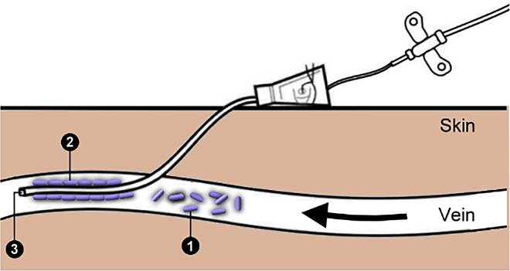
Bebês extremamente prematuros enfrentam um risco aumentado de translocação bacteriana através do epitélio do intestino devido ao seu estado imaturo. Uma vez que L. rhamnosus GG entra na corrente sanguínea, a administração de glicose (nutrição parenteral) de um PICC pode fornecer nutrição para o biofilme. Acreditamos que este seja o mecanismo mais plausível para infecção da corrente sanguínea por L. rhamnosus relacionada ao cateter em bebês prematuros

Slide 29
CONCLUSÃO
Quase 60% dos bebês com bacteremia por L. rhamnosus GG tinham uma suspeita ou confirmação de cateter infectado.
A capacidade de L. rhamnosus GG de formar biofilmes, especialmente na presença de infusão de glicose, torna os pacientes críticos que receberam probióticos orais mais vulneráveis ​​à sepse por L. rhamnosus GG.
Deve-se ter cuidado ao prescrever probióticos para prevenir a enterocolite necrosante em bebês prematuros.

Slide 30
Probióticos e bebês prematuros: um documento de posição da
Sociedade Europeia de Hepatologia de Gastroenterologia Pediátrica
e Nutrição Comitê de Nutrição e da Europa
Society for Pediatric Gastroenterology Hepatology and
Grupo de Trabalho de Nutrição para Probióticos e Prebióticos
2020
Probiotics and Preterm Infants: A Position Paper by the European Society for Paediatric Gastroenterology Hepatology and Nutrition Committee on Nutrition and the European Society for Paediatric Gastroenterology Hepatology and Nutrition Working Group for Probiotics and Prebiotics.
van den Akker CHP, van Goudoever JB, Shamir R, Domellöf M, Embleton ND, Hojsak I, Lapillonne A, Mihatsch WA, Berni Canani R, Bronsky J, Campoy C, Fewtrell MS, Fidler Mis N, Guarino A, Hulst JM, Indrio F, Kolaček S, Orel R, Vandenplas Y, Weizman Z, Szajewska H.J Pediatr Gastroenterol Nutr. 2020 May;70(5):664-680. doi: 10.1097/MPG.0000000000002655.PMID: 32332478

Slide 31
Mais de 10.000 bebês prematuros participaram de ensaios clínicos randomizados com probióticos em todo o mundo, sugerindo que os probióticos em geral podem reduzir as taxas de enterocolite necrosante (NEC), sepse e mortalidade. Respostas a questões clínicas relevantes sobre qual cepa usar, em que dosagem e por quanto tempo o suplemento não estão, entretanto, disponíveis.
Por outro lado, um crescente vários produtos comerciais contendo probióticos estão disponíveis, às vezes de qualidade abaixo do ideal.
Além disso, um grande número de Unidades em todo o mundo está oferecendo rotineiramente a suplementação de probióticos como o padrão de tratamento, apesar da falta de evidências sólidas.
A recente metanálise desses autores identificou cepas probióticas com maior eficácia em relação a resultados clínicos relevantes para os neonatosprematuros

Slide 32
A eficácia na redução da mortalidade e morbidade foi encontrada para apenas uma minoria das cepas ou combinações estudadas.
No presente documento de posição, fornecemos conselhos sobre quais cepas específicas podem ser usadas e quais cepas não devem ser usadas.
Além disso, os autores pretendem abordar questões de segurança da suplementação de probióticos para bebês prematuros, que têm capacidades imunológicas reduzidas e cateteres de demora ocasionais.
Por exemplo, garantia de qualidade do produto probiótico é essencial, as cepas probióticas devem ser desprovidas de genes de resistência a antibióticos transferíveis e os microbiologistas locais devem ser capazes detectar rotineiramente a sepse probiótica.

Slide 33
O painel recomenda COM BAIXA CERTEZA DE EVIDÊNCIA
Contanto que todas as questões de segurança sejam remetidas, há atualmente, uma recomendação condicional (com baixa certeza de evidência) para fornecer Lactobacillus rhamnosus GG ATCC53103 ou a combinação de BifidobacteriuminfantisBb-, BifidobacteriumlactisBb-12 e Streptococcus thermophilus TH-4 para reduzir as taxas de NEC

Slide 34
O painel contra-indica L. reuteri DSM 17938
O painel conclui que nenhuma recomendação pode ser feita em qualquer direção em relação ao uso de L. reuteri DSM 17938 em bebês prematuros para reduzir o risco de mortalidade, estágio NEC 2 ou 3, ou sepse (certeza muito baixa de evidências).
Além disso, L reuteri DSM 17938 é um cepa parcialmente produtora de D-lactato para a qual há dados de segurança insuficientes disponíveis em bebês prematuros.

Slide 35
O painel contra-indica combinação de B. bifidum NCD 1453 com L. cidophilus NCDO 1748
O painel conclui que nenhuma recomendação pode ser feitaA em qualquer direção em relação ao uso da combinação de B bifidum NCDO 1453 (atualmente reclassificado como B. longum) com L. acidophilus NCDO 1748 (ATCC 4356, LA37 ou NCIMB 30316) em bebês prematuros para reduzir o risco de mortalidade, estágio NEC 2 ou 3 ou sepse (certeza de evidência muito baixa a moderada).
Além disso, L. acidophilus NCDO 1748 (ATCC 4356, LA37, ou NCIMB 30316) é uma cepa parcialmente produtora de D-lactato para os quais não há dados de segurança suficientes disponíveis em Prematuros

Slide 36
O PAINEL CONTRA-INDICA B breve BBG-001
O painel recomenda condicionalmente não usar B breve BBG-001 para reduzir o risco de mortalidade, estágio NEC 2 ou 3, ou sepse (evidência de evidência baixa a moderada)

Slide 37
O painel contra-indica o uso de S. boulardii
O painel não recomenda o uso rotineiro de S. boulardii por razões de segurança (de acordo com a posição da Agência Europeia de Medicamentos que contra-indica o uso de S. boulardii em pacientes com cateter em veia central em pacientes gravemente enfermos ou em pacientes imunocomprometidos devido ao risco de fungemia), bem como falta de evidência de eficácia (certeza muito baixa a baixa de evidência)

Slide 38
O painel recomenda condicionalmente que, ao considerar o uso de probióticos, uma cepa (ou combinação de cepas) com eficácia comprovada e estabelecida, o perfil de segurança deve ser selecionado, em vez de enfocar na administração de várias cepas de diferentes gêneros (muito pouca certeza de evidência)

Slide 39
Uso e segurança de probióticos na Unidade de Terapia Intensiva Neonatal:
um estudo de coorte compatível
Probiotic Use and Safety in the Neonatal Intensive Care Unit: A Matched Cohort Study.
Gray KD, Messina JA, Cortina C, Owens T, Fowler M, Foster M, Gbadegesin S, Clark RH, Benjamin DK Jr, Zimmerman KO, Greenberg RG.J Pediatr. 2020 Jul;222:59-64.e1. doi: 10.1016/j.jpeds.2020.03.051. Epub 2020 May 14.PMID: 32418818
2020
Os autores realizam um estudo de coorte multicêntrico de bebês de 23 a 29 semanas de idade gestacional admitidos em 289 unidades de terapia intensiva neonatal de 1997 a 2016.
Foram avaliados o tipo de probióticos administrado e a prevalência de exposição aos probióticos ao longo do tempo e por local.
Foram comparados s bebês expostos a probióticos por vários fatores a bebês não expostos que receberam alimentação enteral no mesmo dia pós-natal.
Foi realizada regressão logística condicional para avaliar a associação entre a exposição a probióticos e resultados adversos, incluindo enterocolite necrosante (NEC), infecções da corrente sanguínea, meningite e morte.

Slide 40
De 78.076 crianças, 3626 (4,6%) receberam probióticos.
O uso de probióticos aumentou durante o período de estudo e variou entre as Unidades de Terapia Intensiva Neonatal.
Foram comparados 2.178 bebês expostos a probióticos a 33.807 sem exposição.
A administração de probióticos foi associada a :
- diminuição na NEC (OR 0,62, IC 95% 0,48-0,80) e morte (OR 0,52, IC 95% 0,39-0,70),mas sem redução de NEC cirúrgica (OR 0.81, 95% CI
0.54-1.22; P = .32
-um aumento na infecção por Candida (OR 2,23, IC 95% 1,29-3,85) , mas nenhum aumento na infecção da corrente sanguínea (OR 0,86, IC 95% 0,70-1,05) ou meningite (OR 1,18, IC 95% 0,40-3,46).

Slide 41
Um achado inesperado nesse estudo foi o risco aumentado para infecções por Candida entre crianças expostas a probióticos, o que é contraditório com estudos anteriores.
Estudos anteriores relataram que os probióticosreduziram a colonização de espécies de Candida em bebês nascidos pré-termo.
Em 2017, uma revisão sistemática de 7 ensaios clínicos randomizados, incluindo 1.371 bebês nascidos prematuros, mostrou que a exposição aos probióticos reduziu a incidência de colonização por Candida. As crianças foram expostas para produtos de Bifidobacterium e Lactobacillus. Esses autores optaram por excluir um estudo com uma alta incidência basal de sepse fúngica
A diferença ABSOLUTA RELATADA NO PRESENTE ESTUDO FOI é inferior a 1% e exigirá relatórios de confirmação.
Essa confirmação será um desafio, dado a baixa incidência de infecção por Candida, que vm diminuindo ao longo do tempo na UTIN.
Embora os resultados desse estudo foram estatisticamente significativos, a questão que permanece é se os achados são clinicamente significativos.
Esse estudo não considerou outros aspectos do cuidado que contribuem para o risco de infecção por Candida, como práticas de higiene das mãos na Unidade, , tempo de exposição a antibióticos, tempo para alimentação completa, velocidades de crescimento ou tempo de permanência

Slide 42
Pontos Fortes
Os pontos fortes de nosso estudo incluem o relato de uso de probióticos ao longo do tempo e um design de coorte correspondente que nos permitiu minimizar o viés de seleção
Limitações
Similar a muitos estudos anteriores, houve grande variação nos produtos probióticos e organismos, bem como uma falta de informação sobre a dosagem, o que tornava incerto qual produto, organismo ou dose pode ser mais eficaz.
Esse estudo incluiu um pequeno número de bebês <24 semanas ou 750 g expostos a probióticos, que podem indicam cautela por parte dos provedores em grupos de idades mais jovens, devido a evidências conflitantes

Slide 43
CONCLUSÃO
O presente estudo se baseia em estudos anteriores apoiando a segurança e eficácia dos probióticos.
Estudos futuros em bebês devem avaliar a dosagem de cepas específicas e mecanismo de ação para determinar quais o tratamento produz a maior segurança e eficácia.
Estes dados poderiam informar maiores ensaios de comparação de cepas unicas de probiótico em bebês nascidos prematuros para identificar quais cepas e as doses estão mais associadas a taxas mais baixas de NEC e infecção

Slide 44
Portanto...
Essa publicação de 2007 levanta a hipótese de que LGG ou outros probióticos podem ser eficazes na prevenção de infecção fúngica sistêmica devendo ser testada em estudos. No entanto, estudo recente (2020) sobre o Uso e segurança de probióticos na Unidade de Terapia Intensiva Neonatal, um achado inesperado (RN entre 23-29 semanas de idade gestacional) foi o risco aumentado para infecções por Candida entre crianças expostas a probióticos, o que é contraditório com estudos anteriores. Segundo Chan et al (2020), a segurança é um grande problema ao se considerar a prescrição de probióticos para bebês prematuros.
Paulo R. Margotto

Slide 45
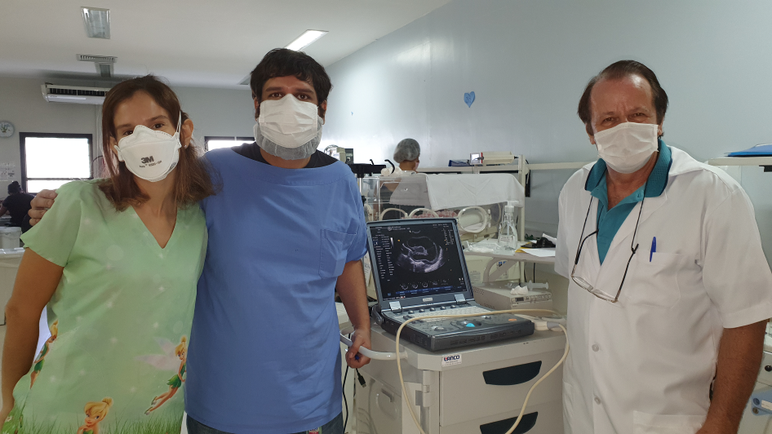
OBRIGADO!
Drs. Nathalia Bardal, Antônio Coelho, Paulo R. Margotto
(11/11/2020)
pmargotto@gmail.com

